Slide 1
Inclusione e personalizzazione nell’insegnamento delle STEAM
Lezione 5: Psicologia
Parte II: Mente e cervello
Grzegorz Karwasz
Professor in Experimental Physics
- Facoltà di Fisica, Astronomia e Informatica Applicata, Universita’ Nicolao Copernico, Torun, Polonia
karwasz@fizyka.umk.pl

Slide 2
La calotta cranica: la lente del mondo intero
La massa gelatinosa e rugosa di appena un chilogrammo e mezzo di peso che costituisce il nostro cervello, oltre a permetterci di contemplare cosmo e immaginare ipotetiche vite su altri pianeti, di fare previsioni sulle fluttuazioni della Borsa di valori e progettare sofisticati dispositivi per migliorare la qualità della nostra vita o distruggerla con terrificante efficacia, ci permette anche di simulare lo stato mentale delle persone presenti nel nostro ambiente al fine di identificare e comprendere il loro comportamento. (p.10)
Silvina Catuara Solarz, I neuroni specchio. Apprendimento, imitazione, empatia, EMSE Milano, 2022
«Il cervello umano è la struttura più complessa dell’Universo» (W. Duch)

Slide 3
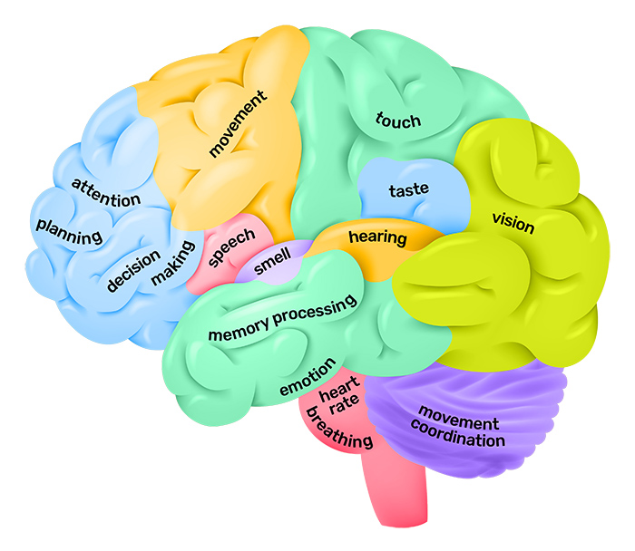
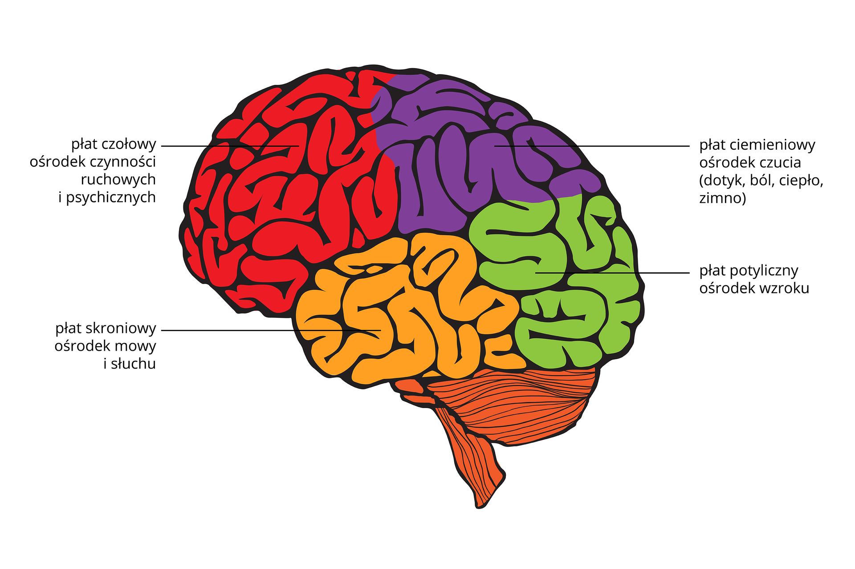
Cervello umano – una costruzione più complicata dell’intero universo
Movimento e psiche Tatto, freddo, caldo
Parola e udito Visione
Ma questo quadro risale alla prima guerra mondiale
https://static.zpe.gov.pl/portal/f/res-minimized/RxWydgxC5V2DV/3/1DT4DnS2KkYOrOa4UAYbpLenA7kQt0RR.png
https://qbi.uq.edu.au/brain/brain-anatomy/lobes-brain

Slide 4
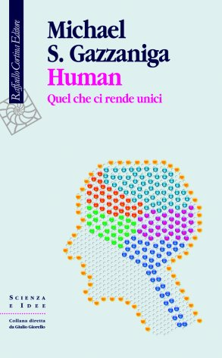
Michael Gazzaniga
«Human. Quel che ci rende unici» ☺☺☺
“Un testo pieno di brillanti intuizioni.”
Tra i testi scientifici più venduti su Amazon (2008), l’ultimo libro di Michael Gazzaniga, un pioniere delle neuroscienze, piacerà a molti generi di lettori. Anche chi non ha una raffinata cultura scientifica seguirà facilmente le sue argomentazioni che spiegano che cosa distingue gli esseri umani dagli altri animali.
Affrontando questo tema, Gazzaniga analizza in particolare cosa rende unico il nostro cervello, quale importanza hanno nel definire la condizione umana il linguaggio e l’arte, quale sia la natura della coscienza umana e come vada intesa l’intelligenza artificiale.
Michael S. Gazzaniga, nipote di immigrati italiani, è uno dei più importanti neuroscienziati del mondo. è direttore del SAGE Center for the Study of the Mind presso l’Università della California (Santa Barbara) e membro della National Academy of Sciences.
https://www.raffaellocortina.it/scheda-libro/michael-s-gazzaniga/human-9788860302816-1244.html

Slide 5
«Aristotele e le tre anime»

Slide 6
La localizzazione
ʺÈ anche cosa nota fin dai primi studi eseguiti da Paul Broca cha le nostre aree del linguaggio si trovano solitamente nell’emisfero sinistro (fatta eccezione per pochi individui mancini). […]
Abbiamo verificato che l’emisfero sinistro è specializzato nel linguaggio, nel parlare e nel comportamento intelligente, mentre quello destro è specializzato in alcuni compiti come il riconoscimento di volti in posizione non capovolta, la focalizzazione dell’attenzione e l’esecuzione di distinzioni di tipo precettivo.ʺ
In altre parole, certe funzioni del cervello sono ben separate: la dominazione di una funzione (riconoscimento di volti) può essere in competizione con la ricchezza del linguaggio.
ʺPer quanto riguarda l’attenzione, gli emisferi interagiscono in maniera abbastanza diversa nel controllo dei processi automatici e di quelli volontari.ʺ
Anche questa osservazione ci può aiutare nell’agire pedagogico: l’attenzione si può ottenere in diversi modi – mirati o spontanei.
ʺL’emisfero sinistro è coinvolto nella tendenza umana di trovare l’ordine nel caos. L’emisfero sinistro è un sapientone.ʺ
Michele Gazzaniga, Human. Quello che ci rende unici. p. 365

Slide 7
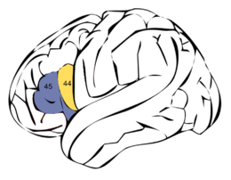
Paul Broca (1861)
Leborgne (Tan) non era in grado di produrre il discorso ma poteva ancora capirlo
Lelong, come Tan, poteva capire il discorso ma poteva ripetere solo le stesse 5 parole
Karl Wernicke: pazienti con danni più indietro nel lobo temporale che potevano parlare ma non erano in grado di capire ciò che veniva detto loro
JJD sulla lettura, HuL sulla teoria dell'azione, da HeL sul riconoscimento degli oggetti, ML sul calcolo nel 1908
Questi esempi ci insegnano:
determinate funzioni mentali sono separate
mancanza di una funzione non esclude altra, simile
anche funzione «semplice» come parlare dipende da più punti nel cervello
https://it.wikipedia.org/wiki/Area_di_Broca

Slide 8
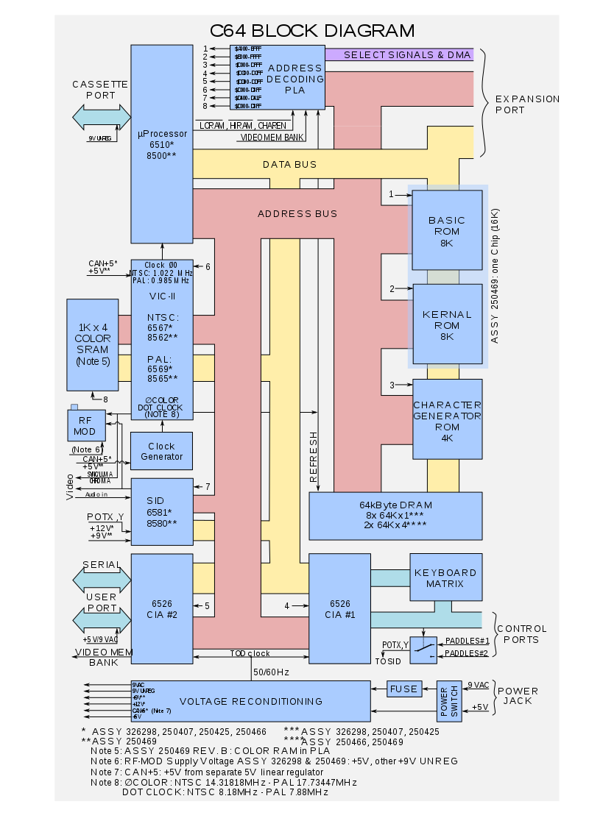
Commodore 64 (1983)
Linguaggio (BASIC) incorporato
Gestione separata di piccoli oggetti (sullo schermo, detti sprite)
Grafica a colori (8) con uscita a 3 standard (compreso video e TV)
Processore separato per suoni – generatore di 4 forme d’onda, sintetizzatore vocale (umano)
Due orologi esterni – on/off
I/O digitali (stampante, disco, registratore magnetico a casette, cartuccia)
I/O analogici (con gli orologi si potrebbe regolare le luci della casa)
Usato sia come divertimento a casa sia per ricerca scientifica
https://en.wikipedia.org/wiki/Commodore_64

Slide 9

«Area di Broca»
Le alterazioni comprese nel termine di afasia
possono riguardare vari aspetti del linguaggio:
comprensione
produzione
ripetizione
strutturazione.
I pazienti colpiti da afasia non fluente possono essere incapaci di formulare frasi con una struttura grammaticale complessa. Alcune forme di afasia legate a danni nell'area di Broca possono colpire solo determinate aree del linguaggio, come i verbi o i sostantivi. Nel caso di pazienti con vario grado di sordità, può essere inibita la capacità di produrre quei segni corrispondenti al messaggio che essi vogliono comunicare, pur essendo in grado di muovere mani, dita e braccia come prima.
Ockham (Greci, Latini) creando la grammatica, hanno intuito la struttura del cervello: «Studia la grammatica! così il tuo cervello si organizza meglio»
Allegoria della grammatica nella Sala delle Arti liberali e dei Pianeti, ad opera di Gentile da Fabriano (1412, Palazzo Trinci a Foligno)
https://it.wikipedia.org/wiki/Grammatica
https://it.wikipedia.org/wiki/Afasia

Slide 10
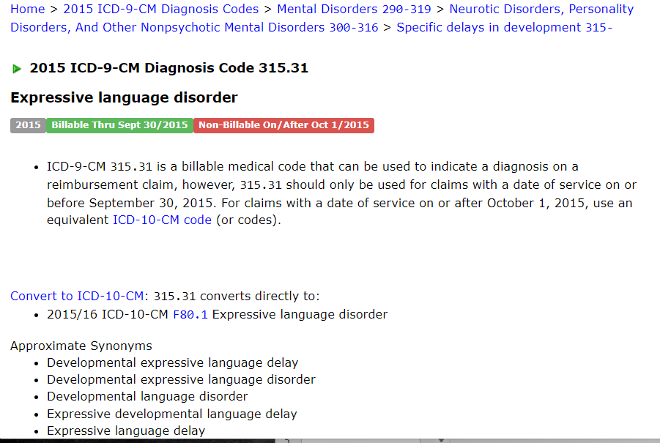
Nota, come oggi tutto diventa un «codice»

Slide 11
Michael S. Gazzaniga
Ha studiato come funzionano le persone che hanno le due metà del cervello separate rispetto a quelle che non lo fanno. Gazzaniga ha esaminato quali funzioni corporee sono controllate da ciascuna metà del cervello. Ha esaminato ciò che i pazienti con cervello diviso sono in grado di fare a causa della loro condizione, come la capacità di disegnare due oggetti diversi con ciascuna mano, un'abilità che una persona con un cervello non diviso non è in grado di fare.
Il paziente P.S. era un adolescente in cui è stato dimostrato che la comprensione del linguaggio era possibile nell'emisfero destro. Quando la parola "ragazza" è stata lampeggiata nel suo campo visivo sinistro, e quindi nel suo emisfero destro, non poteva dire verbalmente il nome della sua "cotta", ma poi ha scritto il nome "Liz" con le tessere di Scarabeo. Ciò suggeriva che anche se il linguaggio verbale non era possibile nell'emisfero destro, c'era una forma di linguaggio possibile attraverso gesticolazioni e movimenti della mano sinistra.
https://en.wikipedia.org/wiki/Michael_Gazzaniga

Slide 12
Stanley Yaki
Dove nel cervello si trova la mente?
Da per tutto e da nessuna parte

Slide 13
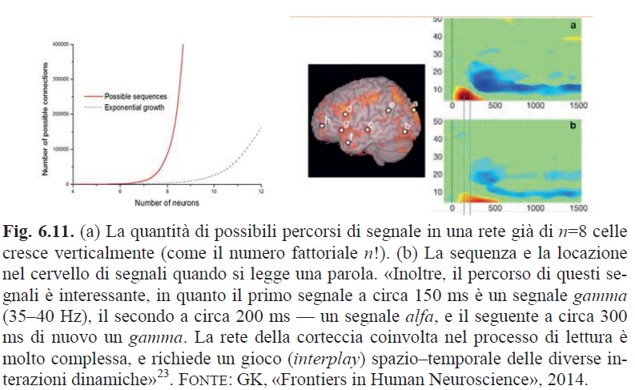
Cervello: funzionalità
Lungo e complesso percorso di segnali elettrici nel cervello per riconoscere una parola (GK, Scienza e Fede, 2019)

Slide 14
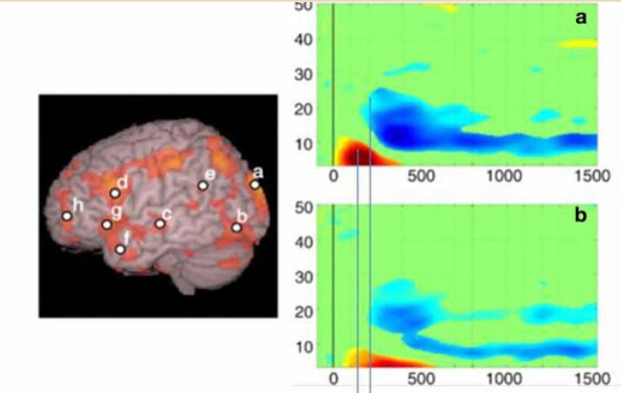
Diffused mind: neuropsychology
Temporal (in ms) and spatial sequence of signals during reading a word
In addition, the time course of these signals was interesting, in that the first signal at approximately 150 ms was a gamma (35-40 Hz) signal, the second, at approximately 200 ms, an alpha signal, and the next signal at about 300 ms, again a gamma signal. The cortical networks involved in reading are highly complex, requiring a sophisticated interplay of temporally and spatially dynamic interactions.
K. Pammer, Temporral sampling in vision and the implications for dyslexia in: Oscillatory “Temporal Sampling” and Developmental Dyslexia: Towards an Overarching Theoretical Framework a cura di Usha Goswami, Alan Power, Marie Lallier, Andrea Facoetti, Frontiers in Human Neuroscience, 2014, p. 148, 15
”

Slide 15
Coscenza
ˮLe migliaia o i milioni di momenti coscienti che ciascuno di noi sperimenta, riflettono il fatto che uno dei nostri sistemi di connessioni di sta «dando da fare». Questi sistemi di connessioni sono ovunque, non in una collocazione specifica. Quando uno smette di funzionare, quello successivo si fa avanti. Il sistema simile a un organo a canne, suona la musica tutto il giorno. Questo che rende la coscienza umana emerge tanto vibrante è che il nostro organo a canne ha molte melodie da suonare, mentre quello del ratto ne ha poche. E più sappiamo, migliore è il concerto.ˮ
(Human, p. 403)

Slide 16
Cinque sistemi di funzioni nel cervello
W. Duch, 2022

Slide 17
Le polarizzazioni mentali errate
W. Duch, 2022

Slide 18
Parola = informazione segmentata
W. Duch, 2022

Slide 19
Parola = informazione segmentata
W. Duch, 2022

Slide 20
Parola = informazione segmentata
W. Duch, 2022

Slide 21
La stessa parola ha più di una collocazione nel cervello, secondo il significato, somiglianza vocale, funzione
W. Duch, 2022

Slide 22
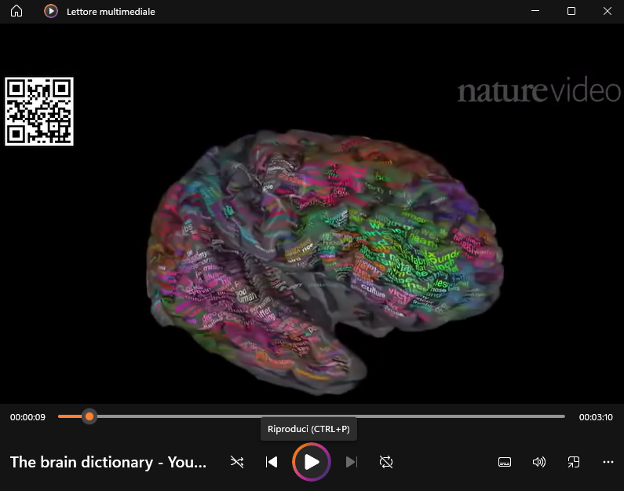
La stessa parola ha più di una collocazione
«This is a map of someone’s brain, showing different regions that respond when we hear a word»
Nature, The brain dictionary
https://www.youtube.com/watch?v=k61nJkx5aDQ

Slide 23

La stessa parola ha più di una collocazione
«This is a map of someone’s brain, showing different regions that respond when we hear a word»
Nature, The brain dictionary
https://www.youtube.com/watch?v=k61nJkx5aDQ

Slide 24
La stessa parola ha più di una collocazione nel cervello, secondo il significato, somiglianza vocale, funzione
W. Duch, 2022

Slide 25
Capire la narrazione è molto di più che sommare le parole
W. Duch, 2022

Slide 26
Tante «abilità» sono localizzate nel ipocampo
W. Duch, 2022

Slide 27
Orientamento e lo spazio
W. Duch, 2022

Slide 28
Mappe, per organizzare le informazioni
W. Duch, 2022

Slide 29
3 vie per memorizzare le parole
W. Duch, 2022

Slide 30
ADHD – mancanza di poli attrattivi per focalizzare l’attenzione
W. Duch, 2022

Slide 31
Emozioni e l’educazione
W. Duch, 2022

Slide 32
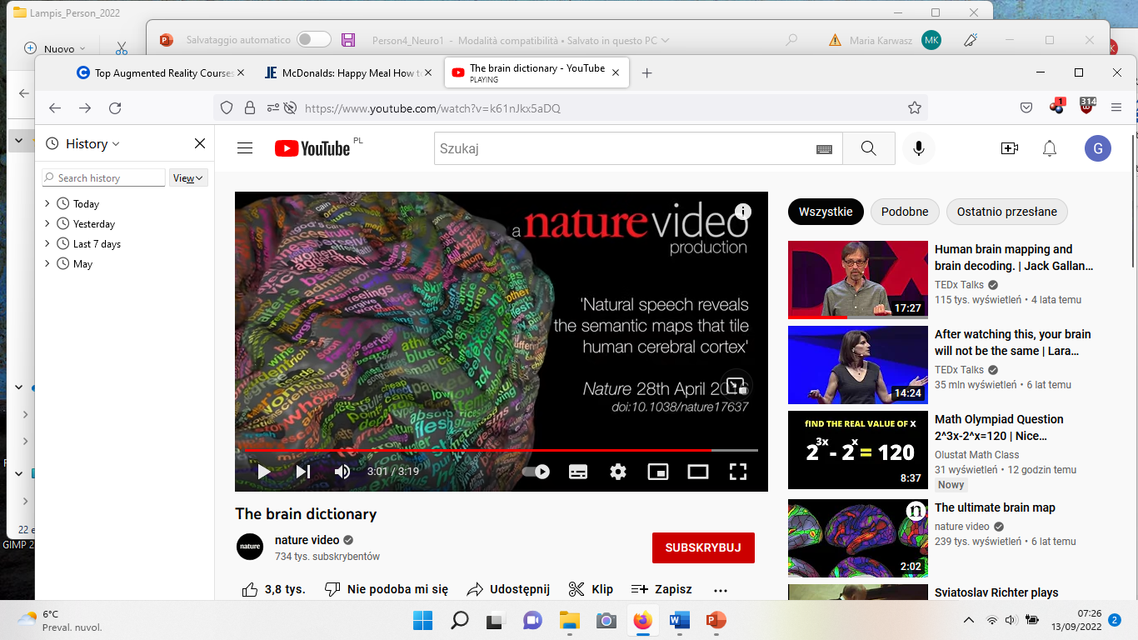
Dov’è la parola nel cervello?
Dappertutto
https://www.youtube.com/watch?v=k61nJkx5aDQ

Slide 33
In cervello del tutto irrepetibile
In tal senso, il sistema «mente-cervello» riuscirebbe a riconoscere un oggetto non per mezzo di complicate rappresentazioni interne e di successive elaborazioni simboliche su quelle rappresentazioni – come è tradizionalmente postulato dall’approccio cognitivista – bensì per il fatto che i segnali percettivi relativi a quell’oggetto propagherebbero in una rete neuroni, causando in essa un nuovo stato di equilibrio equivalente al concetto di quell’oggetto. Dunque, l’intero sistema neuronale sarebbe dotato di proprietà adattive e auto-organizzative […] (p.62)
Quindi, il cervello, nella formazione del patrimonio cognitivo, avrebbe una funzione attiva e creativa, ritessendo di continuo le informazioni acquisite e rinnovando ad ogni ulteriore esposizione anche al medesimo stimolo l’intero «pool categoriale» [repetitia mater studiorum ?]
Così l’esperienza di uno stesso fenomeno non sarebbe mai identica una seconda volta. Il significato di qualsiasi esperienza percettiva emergerebbe dalla partecipazione attiva dell’individuo nei confronti dell’input esterno, sulla base della sua storia personale, unica e irrepetibile: e questo, a tutt’oggi, sembra essere una possibilità assai remota per qualunque macchina artificiale (p.63)
Angelo G. Sabattini, Francesco Ianello, Le nuove frontiere delle mente, Tascabili Economici Newton, Newton, Roma 1996.

Slide 34
Dov’è la parola nel cervello?
Da per tutto
27 kwi 2016 Dove sono esattamente le parole nella tua testa? Gli scienziati hanno creato una mappa interattiva che mostra quali aree del cervello rispondono all'udito di parole diverse. La mappa rivela come il linguaggio è diffuso in tutta la corteccia e in entrambi gli emisferi, mostrando gruppi di parole raggruppate insieme per significato. Il bellissimo modello interattivo ci permette di esplorare la complessa organizzazione degli enormi dizionari nelle nostre teste.
https://www.youtube.com/watch?v=k61nJkx5aDQ

